Slide 1

Florianópolis - FIESC
30/março/2012

Slide 2
Agenda:
13h30 – Abertura;
13h45 – Retrospectiva do I Fórum Sul do Setor Têxtil e Vestuário /
Propostas de Ações e Composição de Grupos de Trabalho;
15h15 – Projeto do SENAI Nacional;
16h00 – Pausa Café;
16h15 – Apresentação Paraná Business Collection – Moda Sul;
16h25 – Apresentação do Santa Catarina Moda Contemporânea;
16h45 – Mesa Redonda com Participação da ABIT e 03 Estados;
17h30 – Deliberação sobre o próximo encontro e encerramento.

Slide 3
Apresentação dos itens discutidos
no 1º Fórum em Curitiba em 11/11/11
e seus desdobramentos

Slide 4
Assuntos tratados no 1º Fórum:
Definição dos temas propostos pelos representantes dos estados da Região Sul
Identificação dos temas prioritários
Definição de ações propostas para os temas prioritários

Slide 5
Resultados do I Fórum
Temas Prioritários (% de pontos)

Slide 6
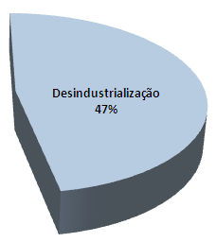
Resultados do I Fórum Sul do Setor
Ações propostas:
Criar sistema de informação / dados
Propor medidas de defesa
(barreiras comerciais, impor cotas e aumento de impostos
de importação p/ produtos prontos, aumentar o custo de
referência)
Aumentar a fiscalização para combater a concorrência desleal

Slide 7
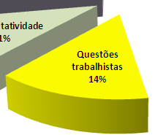
Resultados do I Fórum Sul do Setor
Ações propostas:
Desoneração dos encargos sociais
  Ex. MP 540 – 20% INSS x 0,8% sobre faturamento
Simplificação e desburocratização da legislação trabalhista (Ex. SIMPLES Trabalhista)
Regulamentação da terceirização
Simplificação da formalização
Atenção às convenções coletivas

Slide 8
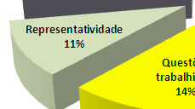
Resultados do I Fórum Sul do Setor
Ações propostas:
Fortalecer a união do setor (Fórum permanente, reuniões trimestrais, movimento através das Fed. das Indústrias, intensificar os debates, 1º Fórum Nacional, Agregar outros Estados).
Força política (fortalecer a frente parlamentar, aproximação dos deputados federais dos estados – envolvimento e cobrança).
Associativismo (maior participação de empresários)
Envolver a Mídia, mobilização redes sociais, mobilizar a população em geral.

Slide 9

Resultados do I Fórum Sul do Setor
Outros Temas:
Questões Tributárias.................. 8,4%
Linhas de Crédito....................... 7,4%
Ações de Fiscalização............... 4,6%
Rec. p/ Invest Tec/Inov/Design.. 2,3%
Rec Fed p/ Capacitação............ 1,9%
Isonomia Interna........................ 1,4%
Redução custo EE / Gás Nat..... 1,0%
Campanhas de Marketing......... 0,5%
Melhor Nível de Inf do setor...... 0,5%
Selo da Ind Têxtil Brasileira....... 0,0%

Slide 10
Propostas de Plano de Ação
1. Formar grupos de 2 pessoas.
2. Escolham uma ou mais propostas de ação do formulário.
Obs: Use um formulário para cada ação escolhida.
3. Marque um X na escolha.
4. Descreva “Como podemos operacionalizar esta ação”
a) Como Fazer?
b) Quem (qual grupo ficará responsável)?
c) Quando (qual prazo)?
5. Registrar no formulário.

Slide 11
Composição dos grupos de trabalho por Ação
Atribuição:
- Articular a operacionalização do plano de ação.
Características:
  1 coordenador
  Máximo de 10 pessoas
  Auto gerenciáveis (agenda, atuação, articulação)
  Apresentação dos resultados nos Fóruns Sul do Setor

